Slide 1


Packeta Hálózat: Hálózati Infrastruktúra Tervezés és Implementáció
Oleszka Attila, Simon Viktor és Kántor Bence projektmunkája

Slide 2

Bemutatkozás
Cégünk, a Packeta, egy miskolci csomagszállító vállalat, ahol mi felelünk az informatikai és hálózati rendszerekért. Jelenlegi feladatunk a Packeta hálózati infrastruktúrájának teljes megtervezése és kiépítése, amely a miskolci központ mellett három különálló telephelyre tagolódik.

Slide 3




Alapvető Hálózati Eszközök Áttekintése
Routerek (4 db cisco 4221-es)
Kapcsolók (3 db cisco 1000-as)
A Layer 3 forgalom és az alhálózatok közötti útválasztás biztosítása.
Layer 2 kapcsolat, VLAN-ok és hálózati hozzáférés menedzselése.
ASA Tűzfal FPL 1010
Végeszközök
Külső és belső hálózati forgalom szűrése és a biztonság megerősítése.
Munkaállomások, szerverek és egyéb kliensek.
Ezek az elemek alkotják a Packeta robusztus hálózati infrastruktúrájának alapját.

Slide 4

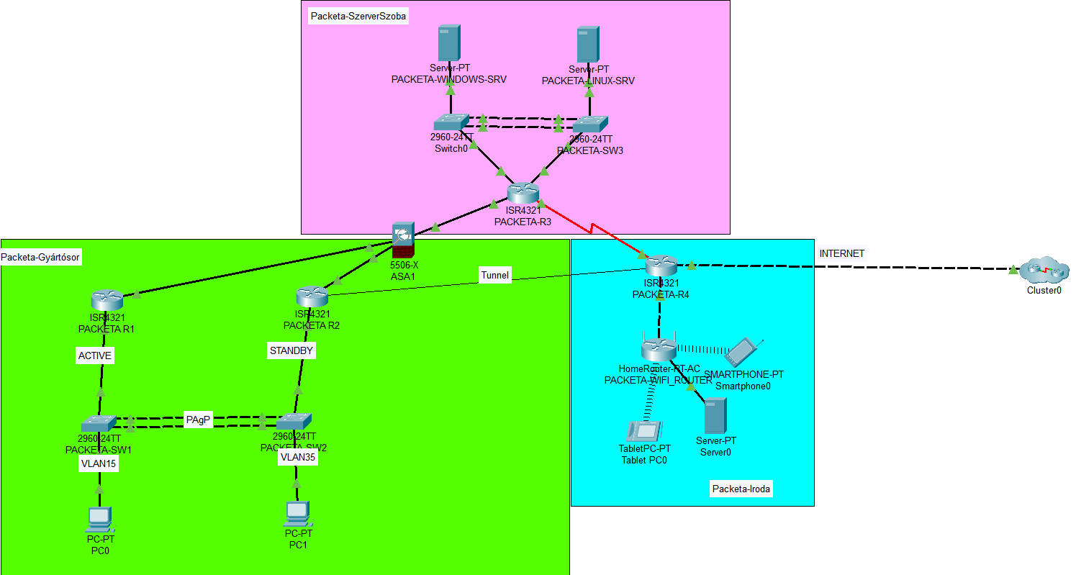
Hálózati Topológia Vázlata
A hálózat vizuális elrendezése – az eszközök összekapcsolása és a redundancia kiépítése.
Az ábra mutatja a központi routerek, kapcsolók és a tűzfal logikai elhelyezkedését.

Slide 5
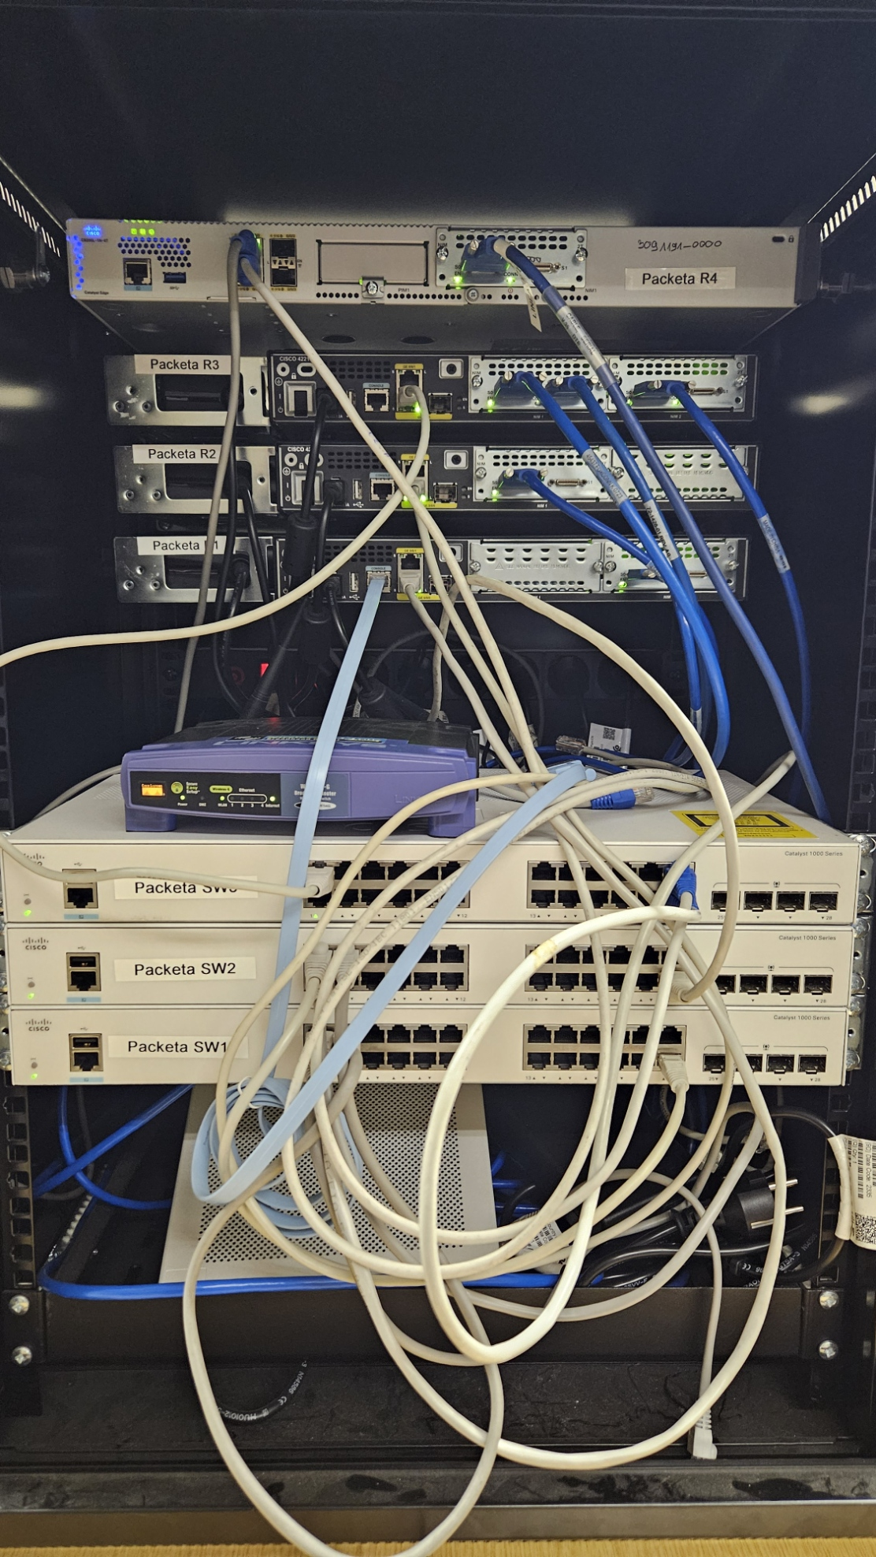
Hálózati Topológia Degem labor

Slide 6
Feladat elosztás:
Oleszka Attila | Kántor Bence | Simon Viktor
Prezentáció | A topológia kialakítása | Dokumentáció
Dokumentáció | Tesztről dokumentáció | IPv4 címzés
Tesztelés | HSRP konfigurálás | VLAN konfigurálás
Etherchannel konfigurálás | SSH konfigurálás | WIFI router konfigurálás
Port-Security | NAT konfigurálás | SSH konfigurálás
VLAN konfigurálás | ACL konfigurálás | Alapbeállítások (felhasználó név, jelszó)
IPv6 címzés | Windows szerver konfigurálás
OSPF konfigurálás | Linux szerver konfigurálás
VLAN-ok közötti forgalomirányítás | ASA tűzfal konfigurálás

Slide 7
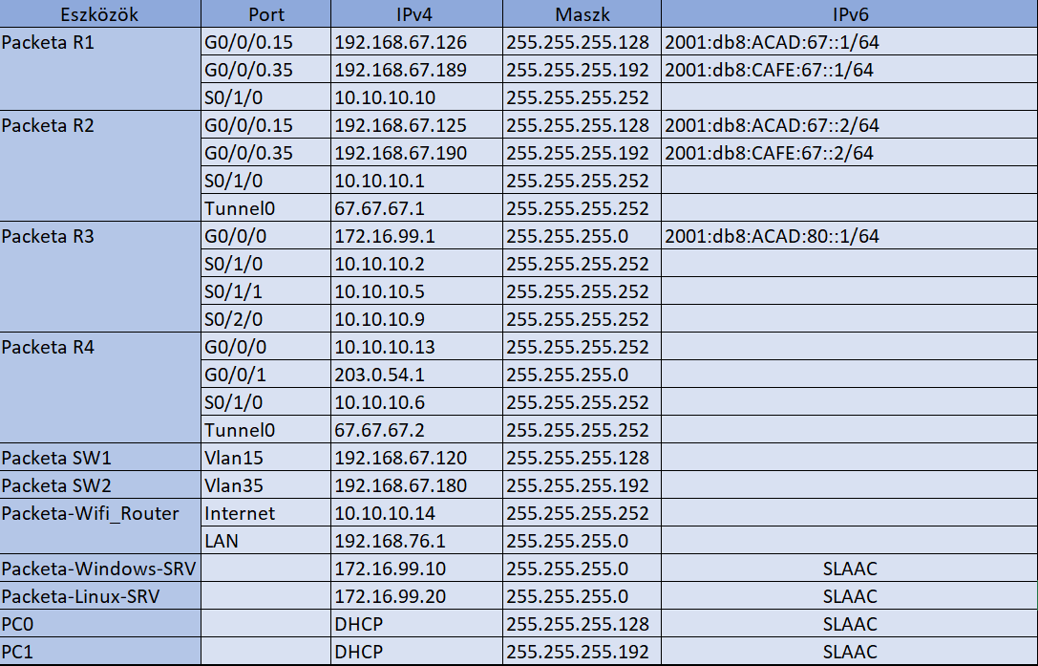
Interfész IP Címzés Részletei
Részletes beállítások az alhálózatok és az interfészek IP-cím kiosztásához.

Slide 8

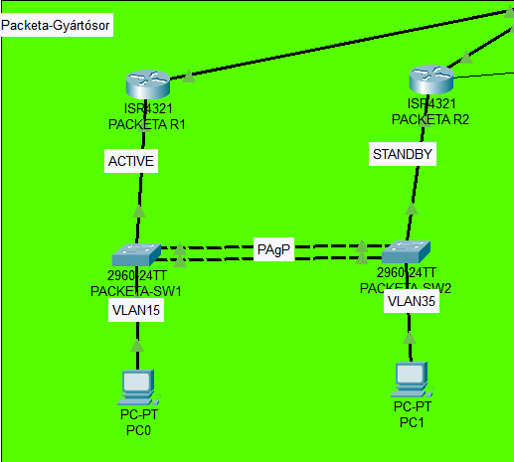
1. Telephely(Fő):

Slide 9
Packeta-Gyártósor
Használt technológiák:
SSH
HSRP
VLAN
Etherchannel
IPv4/IPv6
ACL
Port-Security
GRE Tunnel

Slide 10

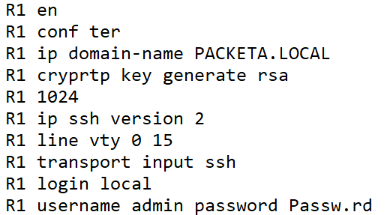
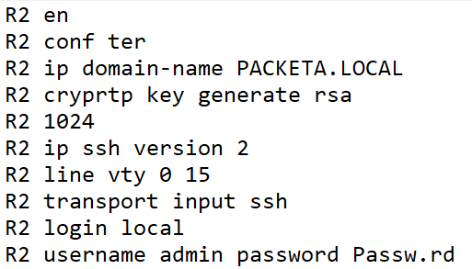
SSH Beállítások: Biztonságos Távoli Menedzsment
A biztonságos menedzsment alapvető fontosságú a hálózat védelmében.

Slide 11
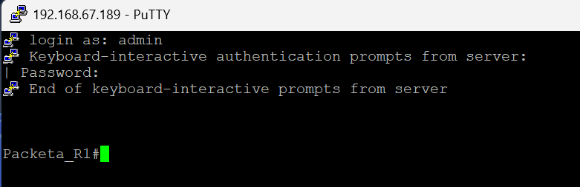
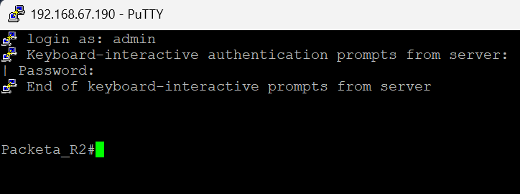
SSH Tesztelés
Az SSH tesztelés biztosítja a távoli hozzáférés megbízhatóságát, biztonságát és teljesítményét, védve az adatokat és a rendszer integritását.

Slide 12
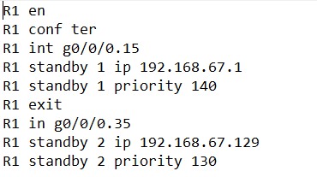
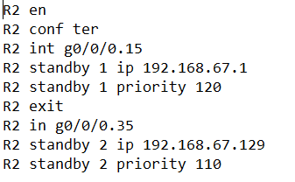
HSRP Megvalósítás: Router Redundancia
Hot Standby Router Protocol (HSRP) biztosítja a routerek közötti hibatűrést és redundanciát.
Virtuális IP cím használata a redundáns router párhoz.
Automata átállás az aktív router meghibásodása esetén.
Folyamatos hálózati elérhetőség fenntartása.

Slide 13
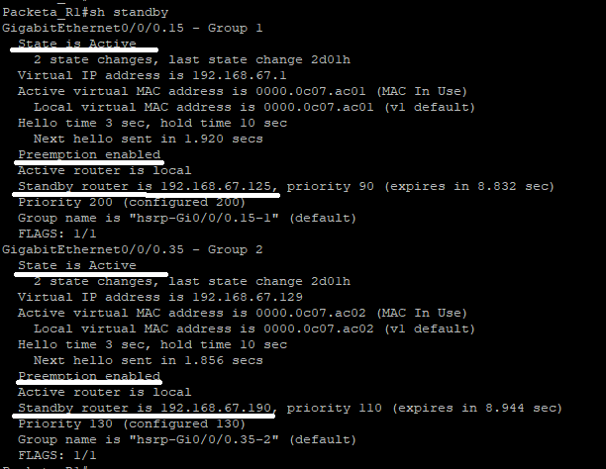
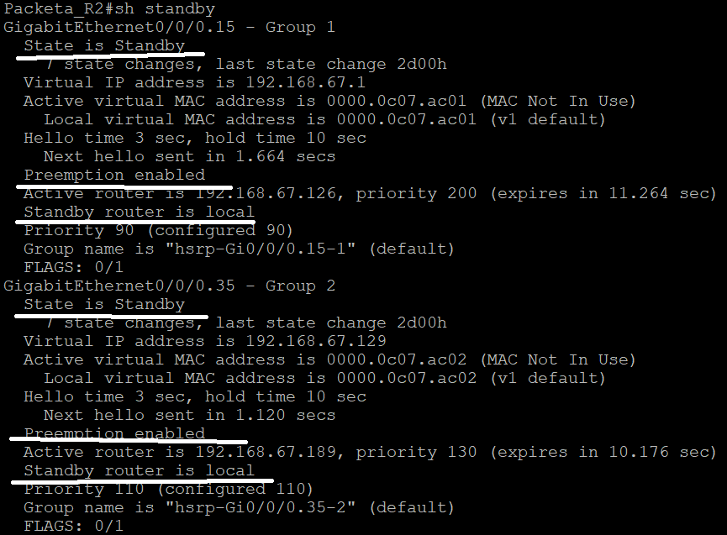
HSRP Teszt és Ellenőrzés
Aktív/Standby állapot ellenőrzése
Hiba átállás szimuláció
A parancssori kimenet igazolja a beállított virtuális IP címet és az Active/Standby router szerepeket.
Ping tesztek futtatása a router szerepek váltása közben
a redundancia ellenőrzésére.
Cél: Meggyőződni arról, hogy a hálózat képes kezelni az egyik router kiesését adatvesztés nélkül.

Slide 14
Vlan táblázat
Eszköz neve | Azonosító | Név | Portok | Hálózat
Packeta-SW1 | 15 35 999 | Delutanos Ejszakas Szemetes | G1/0/24 G1/0/4-23, G1/0/25-28
Packeta-SW2 | 15 35 999 | Delutanos Ejszakas Szemetes | G1/0/24 G1/0/4-23, G1/0/25-28

Slide 15
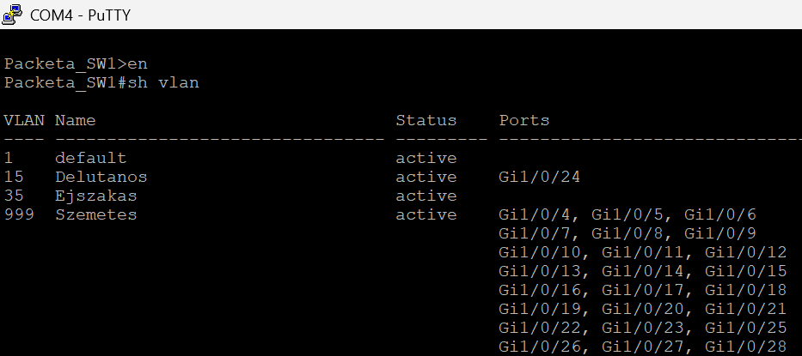
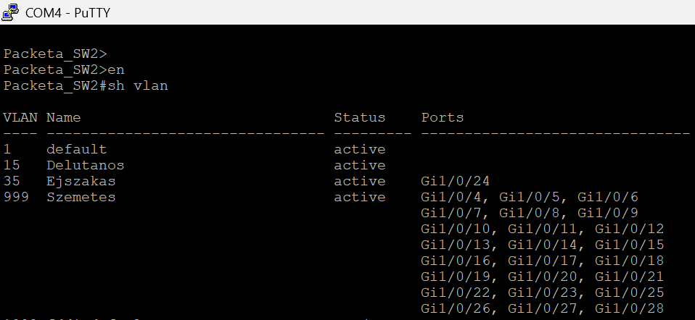
VLAN-ok tesztelése
A Virtual LAN-ok (VLAN) használata a forgalom logikai szegmentálásához és a biztonság növeléséhez.
Adományozás
Elkülönítés
Kezelés
Külön hálózati szegmens
a speciális adatforgalomhoz.
A jogosultságok és a forgalom elkülönítése a jobb teljesítményért és biztonságért.
A hálózat könnyebb adminisztrációja
és hibakeresése.

Slide 16
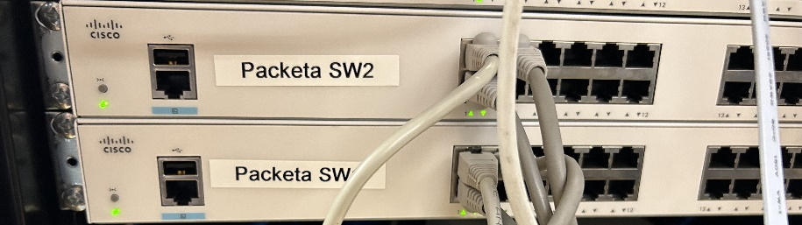
Etherchannel
Protocols | Ports
PAgP | G1/0/2, G1/0/3
PAgP | G1/0/2, G1/0/3

Slide 17
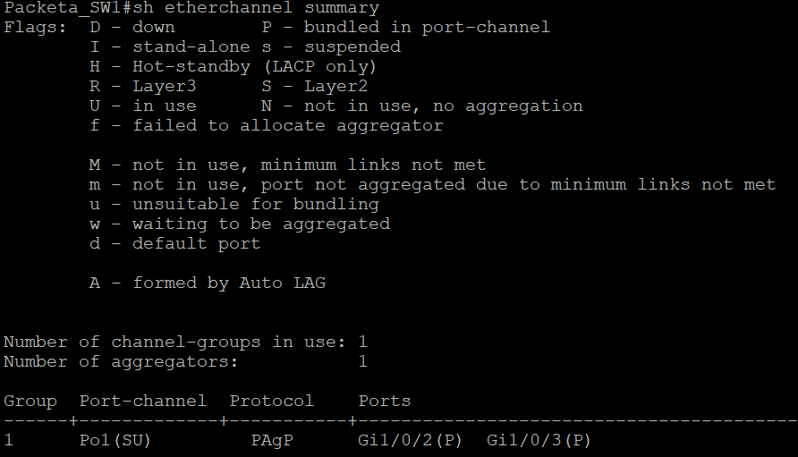

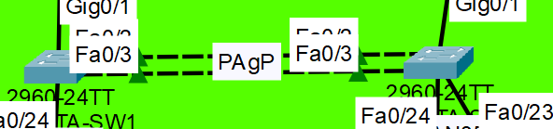
Etherchannel: Sávszélesség és Redundancia
Több fizikai link összekapcsolása egy logikai linkbe a nagyobb átviteli sebesség és a hibatűrés érdekében.
Port-csoport beállítások
Protokoll konfiguráció (PAgP)
Ez kritikus a nagy forgalmú kapcsolódások (pl. kapcsoló-router) megbízhatósága szempontjából.

Slide 18
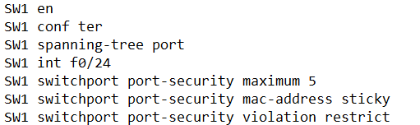
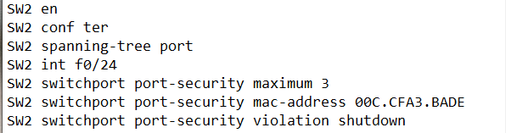
Portbiztonság (Portsecurity) a Hozzáférés Védelméért
A kapcsoló portok korlátozása az ismert és engedélyezett MAC-címekre, növelve a fizikai hozzáférés biztonságát.
MAC-cím tanulás
1
Statikus vagy dinamikus beállítások.
Sértési művelet
2
Kikapcsolás, korlátozás vagy védett mód.
Hálózati integritás
3
Megakadályozza az illetéktelen eszközök csatlakozását.

Slide 19
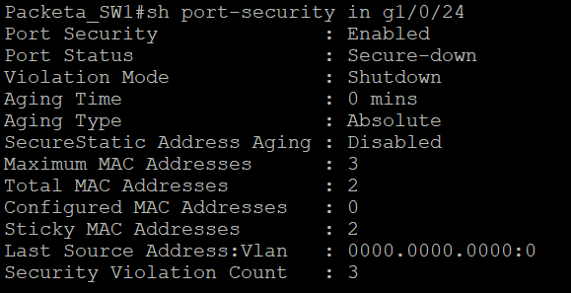
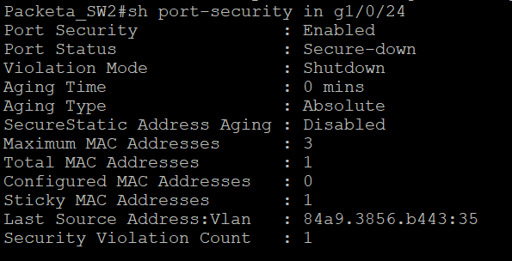
Port-Security

Slide 20
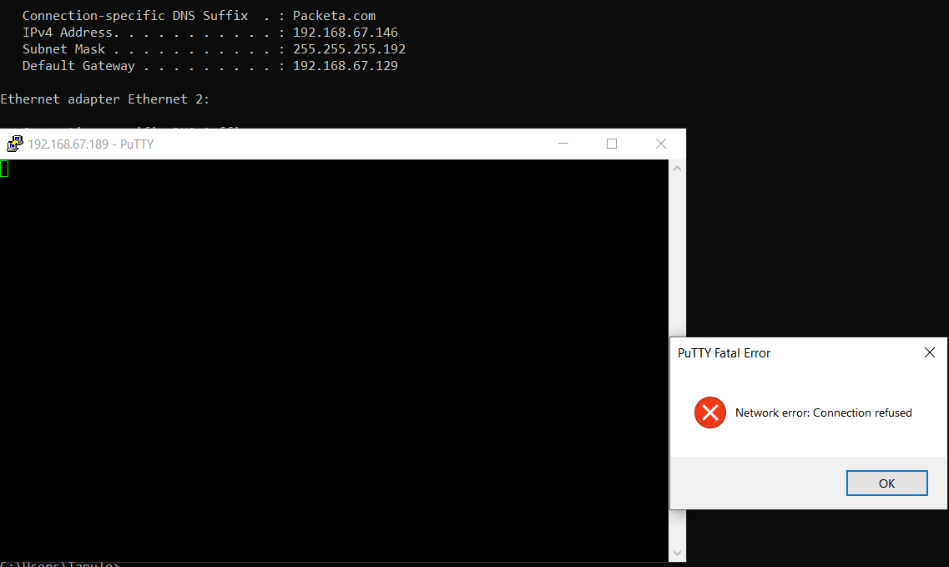
Normál ACL
R1 en
R1 conf t
R1 access-list 67 permit 192.168.67.0 0.0.0.127
R1 line vty 0 15
R1 access-class 67 in
R2 en
R2 conf t
R2 access-list 67 permit 192.168.67.0 0.0.0.127
R2 line vty 0 15
R2 access-class 67 in

Slide 21
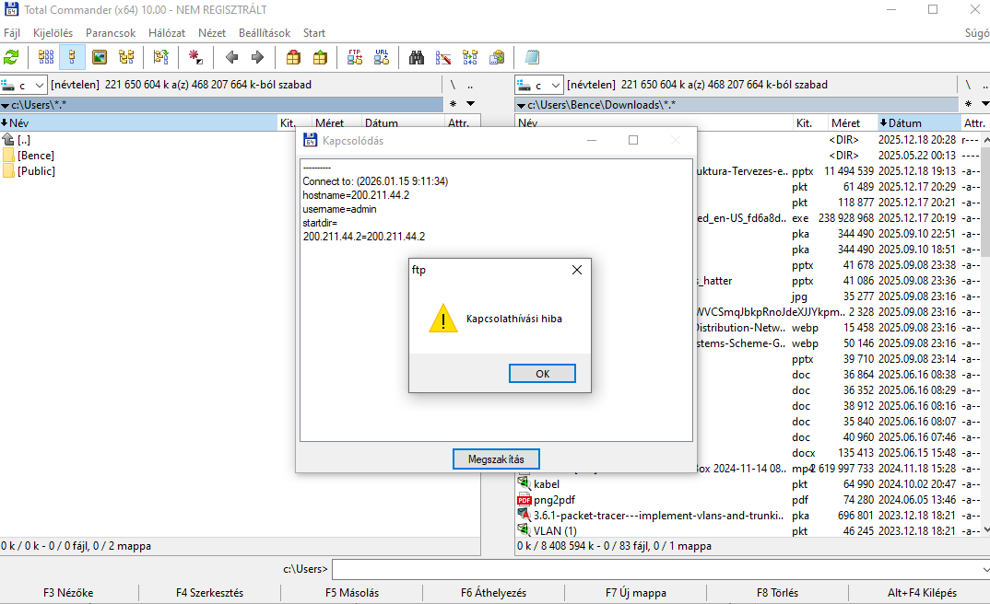
Kiterjesztett ACL
R1 en
R1 conf t
R1 ip access-list extended PACKETA-FTP permit tcp 192.168.67.128 0.0.0.63 host 200.211.44.2 eq ftp
R1 ip access-list extended PACKETA-FTP deny tcp any host 200.211.44.2 eq ftp
R1 ip access-list extended PACKETA-FTP permit ip any any

Slide 22
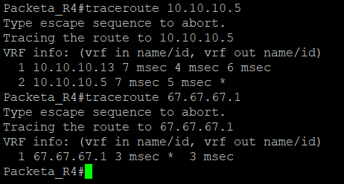
VPN (GRE Tunnel)
R2 en
R2 conf t
R2 int tunnel 0
R2 ip address 67.67.67.1 255.255.255.252
R2 tunnel destination 10.10.10.14
R2 tunnel source g0/0/1
R2 en
R2 conf t
R2 int tunnel 0
R2 ip address 67.67.67.1 255.255.255.252
R2 tunnel destination 10.10.10.14
R2 tunnel source g0/0/1

Slide 23
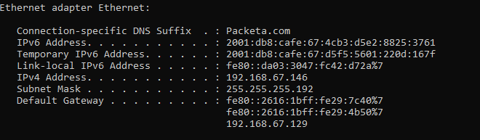
IPv6
R1 en
R1 conf t
R1 ipv6 unicast routing
R1 int g0/0/0.15
R1 ipv6 enable
R1 ipv6 address 2001:DB8:ACAD:67::1/64
R1 int g0/0/0.35
R1 ipv6 enable
R1 ipv6 address 2001:DB8:CAFE:67::1/64
R2 en
R2 conf t
R2 ipv6 unicast routing
R2 int g0/0/0.15
R2 ipv6 enable
R2 ipv6 address 2001:DB8:ACAD:67::2/64
R2 int g0/0/0.35
R2 ipv6 enable
R2 ipv6 address 2001:DB8:CAFE:67::2/64

Slide 24
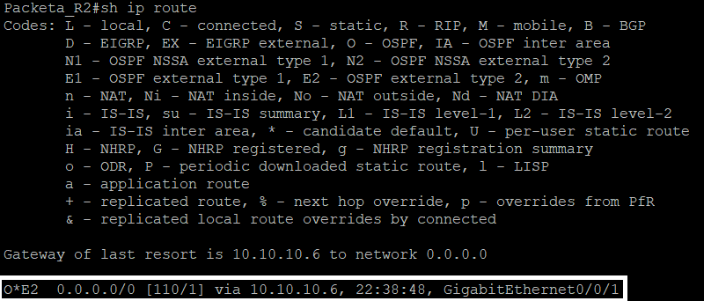
Statikus routing
R4 en
R4 conf t
R4 ip route 0.0.0.0 0.0.0.0 s0/1/0
R4 router ospf 10
R4 default-information originate

Slide 25
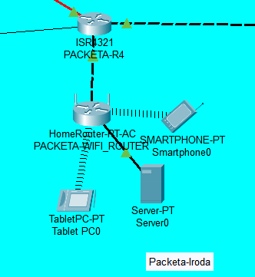
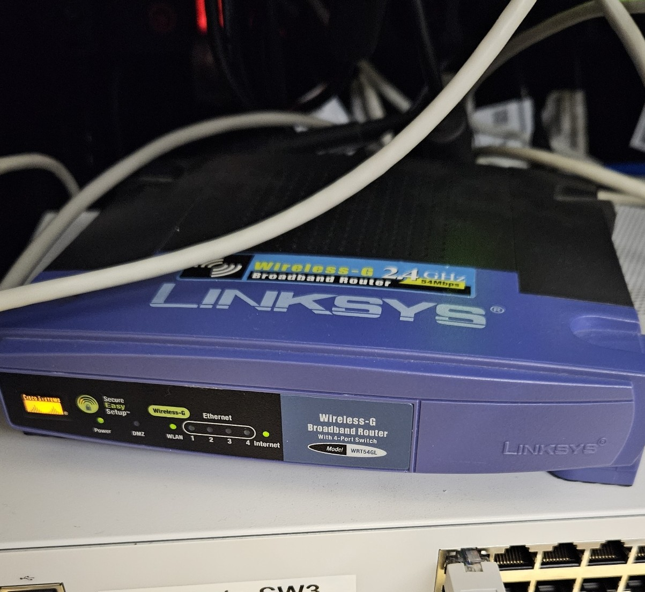
2. Telephely (WIFI):

Slide 26
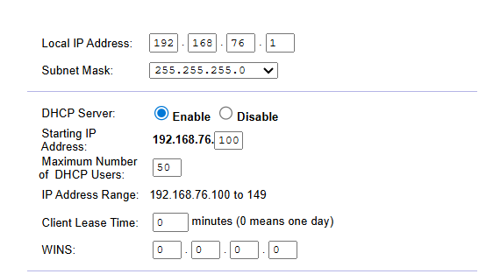
WIFI
LAN

Slide 27
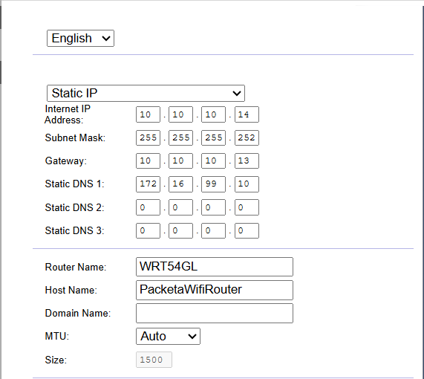
WIFI
WAN

Slide 28
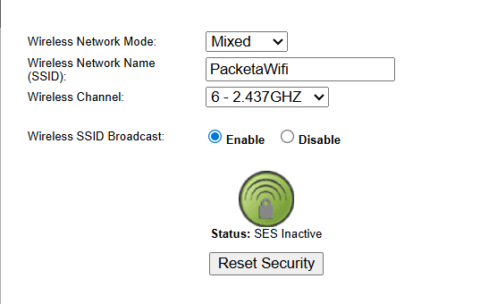
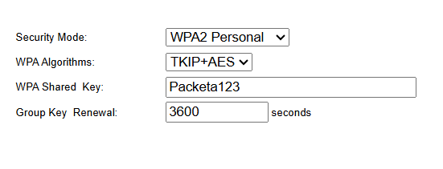
WIFI biztonsági beállítás
Wifi elérési út
Wifi biztonság

Slide 29
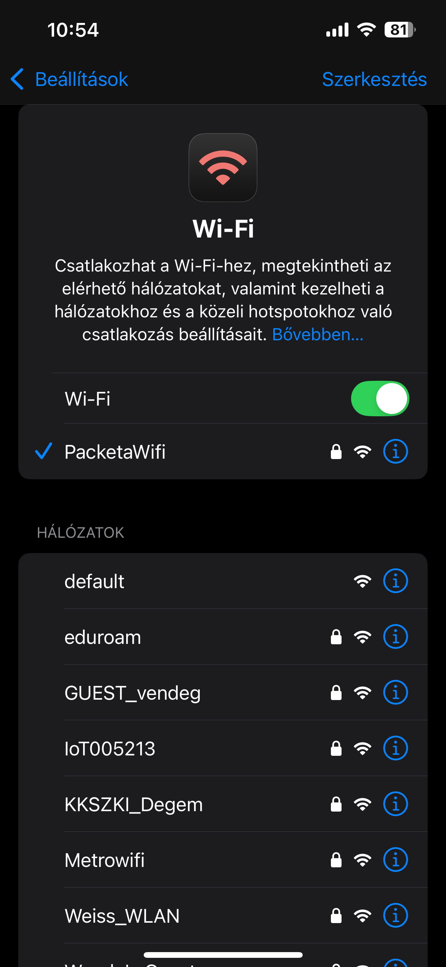
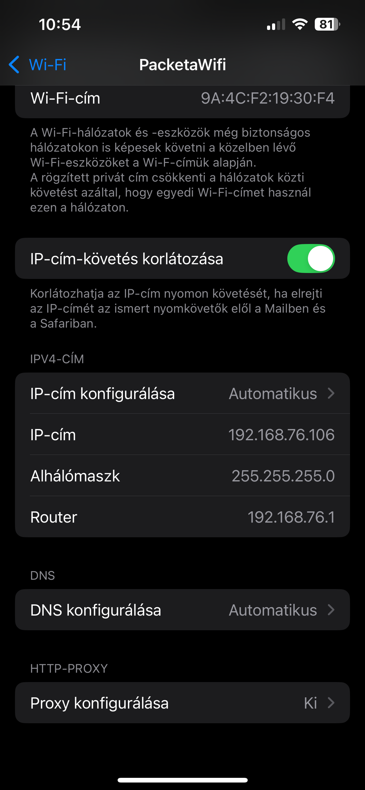
WIFI Teszt

Slide 30

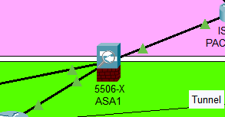
Center:
ASA FPL 1000

Slide 31
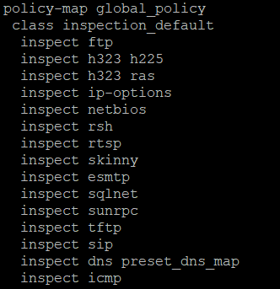
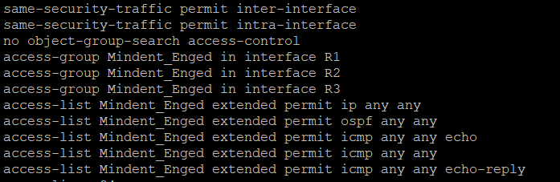
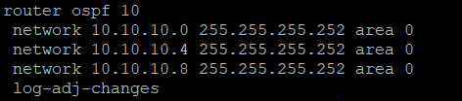
ASA Beállítások
.
ACL ami engedi a forgalomirányítást és engedtük az egységes portok közötti forgalomirányítást
Forgalmak figyelése
OSPF-ben megadott hálózatok

Slide 32
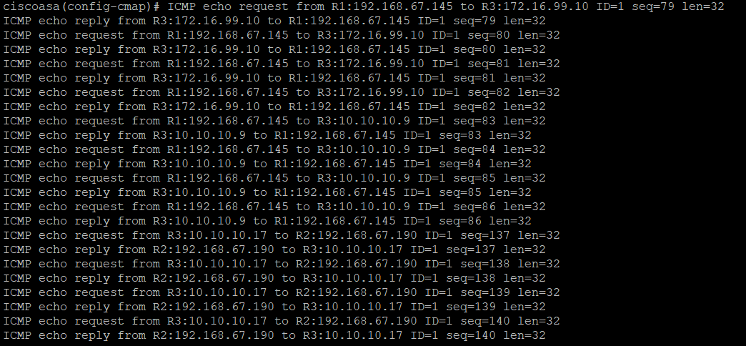
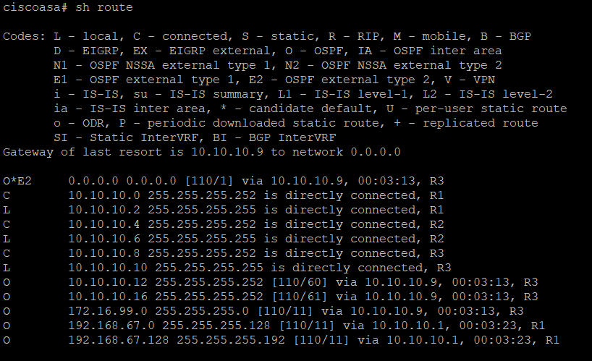
ASA Tesztelése
.
Ping tovább küldése
Megtanult hálózatok

Slide 33
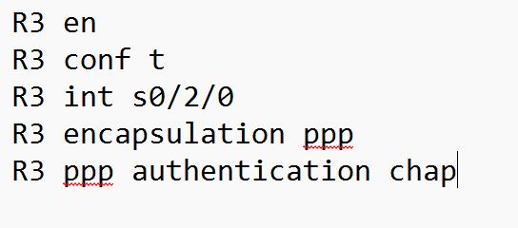
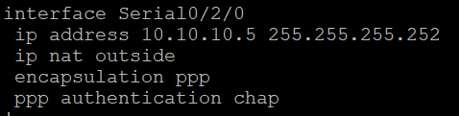
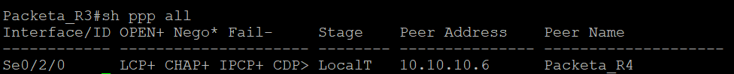
PPP
A PPP egy réteg 2-es protokoll, amely két hálózati eszköz közötti közvetlen kapcsolatot biztosít. Támogatja a hitelesítést és az IP-címek automatikus egyeztetését. Gyakran használják routerek közötti WAN kapcsolatoknál.

Slide 34
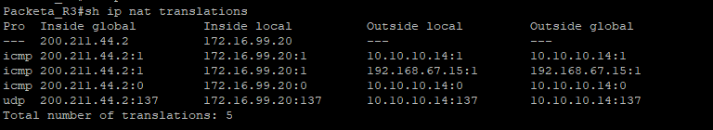
Statikus NAT
.
R3 en
R3 conf t
R3 ip nat inside source static 172.16.99.20 200.211.44.2
R3 int g0/0/0
R3 ip nat inside
R3 int g0/0/1
R3 ip nat outside
R3 int s0/2/0
R3 ip nat outside

Slide 35
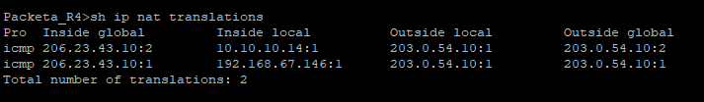
Dinamikus NAT (PAT)
.
R4 en
R4 conf t
R4 ip nat pool PACKETA-NAT 206.23.43.10 206.23.43.20 netmask 255.255.255.224
R4 access-list 15 permit any
R4 ip nat inside source list 15 pool PACKETA-NAT overload

Slide 36
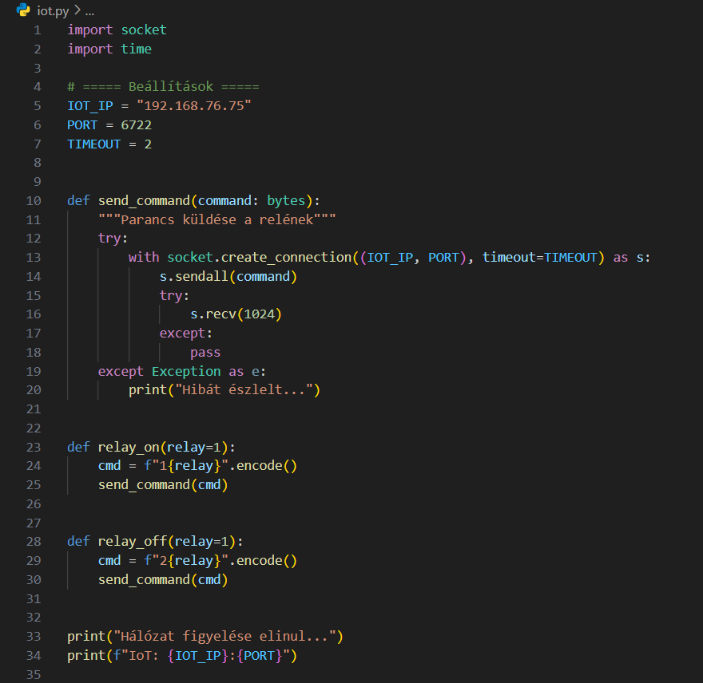
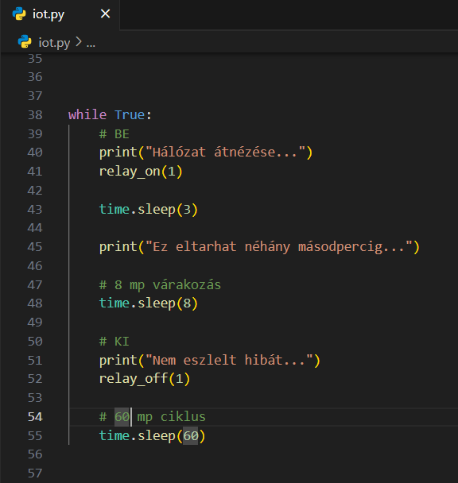
Hálózat Programozása
.

Slide 37
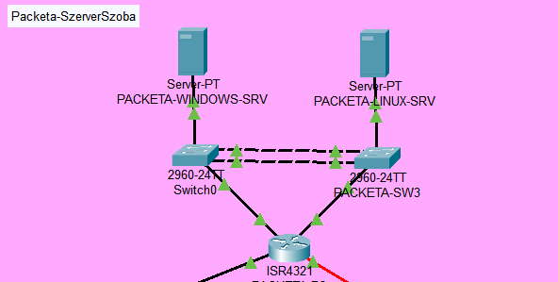
3. Telephely (Packeta-szerverszoba)
Windows Server

Slide 38
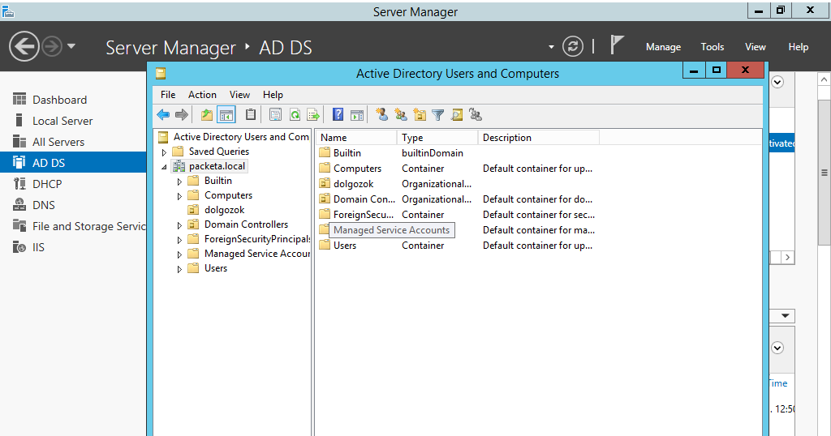
Active Directory(Windows)

Slide 39
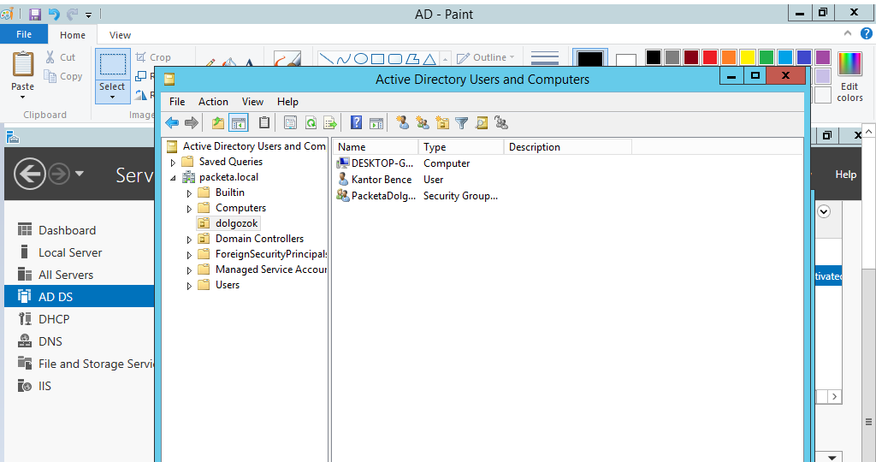
Active Directory(Windows)

Slide 40

Active Directory(Windows)

Slide 41


ActiveDirectory teszt

Slide 42


Automata telepítés

Slide 43

DHCP Szerver (Windows)
DHCP Vlan15

Slide 44

DHCP Szerver (Windows)
DHCP Vlan35

Slide 45

DNS Szerver (IIS)

Slide 46

SzerverWeb config(Windows)

Slide 47

Szerver Binding

Slide 48

SzerverWeb cím általi elérése

Slide 49


Windows Backup szerver
Egyszeri telepítés
Beütemezett telepítés

Slide 50

Windows Backup szerver tesztelése

Slide 51

3. Telephely (Packeta-szerverszoba)
Linux Server

Slide 52


FTP szerver

Slide 53


Zabbix monitoring szerver

Slide 54


Adatbázis szerver

Slide 55

Github használata

Slide 56

Segítségkérések
Google / ChatGPT
DotNyet csapatból Ötvös Bence
Csontos Dénes tanárúr
Köszönjük a segítséget a másik csapatnak és Csontos Dénes tanárúrnak

Slide 57
Köszönjük a figyelmet!

